Slide 1
DIGIGEN Bijscholingsprogramma
Inleiding

Slide 2
Digitalisering en digitale transformatie
Nieuw werk
Gelijkheidsinspanningen
Uitdagende omgeving

Slide 3
V
U
C
A
Volatiliteit - Wisselvallig
Uncertainty- Onzeker
Complexity- Complex
Ambiguity- Dubbelzinnig
Uitdagende omgeving
(Barber, 1992)

Slide 4
Digitalisering
"Digitalisering kan worden geïnterpreteerd als de introductie van nieuwe oplossingen op basis van informatie- en communicatietechnologieën (ICT)".
(Herberger et al. 2023, blz. 4; Herberger et al. 2021, blz. 4)

Slide 5
Digitale transformatie
"Digitale transformatie richt zich op de implementatie die wordt veroorzaakt door digitalisering en de bijbehorende veranderingen en risico's als gevolg van digitalisering in vergelijking met de startsituatie, die uiteindelijk de gevolgen bepaalt voor alle belanghebbenden, ook buiten de implementatiekwestie."
(Herberger et al., 2023, p. 4; Herberger et al., 2021, p. 4)

Slide 6
Relatie tussen digitalisering en digitale transformatie
Veranderingen in economische dimensies
Digitalisering
Veranderingen in samenlevingsdimensies
Veranderingen in ... dimensies
Digitale transformatie
Herberger et al. (2023); Herberger et al. (2021)

Slide 7
Digitalisering en digitale transformatie en de impact ervan op vrouwen in managementposities
Vooral vrouwen met een hoog inkomen zouden negatief beïnvloed kunnen worden door het digitale hulpmiddel AI. (Gmyrek et al. 2023, p. 31)
Gender digital gap is een uitdrukking van de (negatieve) genderverschillen in welke mate digitale technologieën en hun ontwerp beschikbaar zijn als machtsmiddelen. (Lott 2023, p. 3)

Slide 8
Nieuw werk
Nieuw Werk verwijst naar een vorm van werk die gekenmerkt wordt door zelfgekozen actie, tijdsoevereiniteit en een hoog niveau van subjectief welzijn.
Dit wordt bereikt door interventies op pedagogisch-psychologisch, organisatorisch, technologisch en politiek niveau. (Berend et al. 2020a)
Berend
en Brohm-Badry 2020), p. 4

Slide 9
Nieuwe werkelementen
Flexibilisering van werk in ruimte en tijd
Agile en projectmatige organisatievormen
Nieuw werk
Waardegericht en zinvol werk
De-hiërarchisering, participatieve besluitvormingsmechanismen en vormen van zelforganisatie
Berend et al. (2020b), p. 13
Berend
en Brohm-Badry 2020), p. 4

Slide 10
Inspanningen voor gelijkheid
Veel wettelijke, nationale en internationale initiatieven voor een grotere deelname van vrouwen aan het beroepsleven (bijv. genderquota)
Alleen minder initiatieven die zich richten op vrouwen die al in managementposities zitten en bijvoorbeeld worstelen met Het Nieuwe Werken en digitalisering.
Herberger et al. (2023), p. 14-29

Slide 11
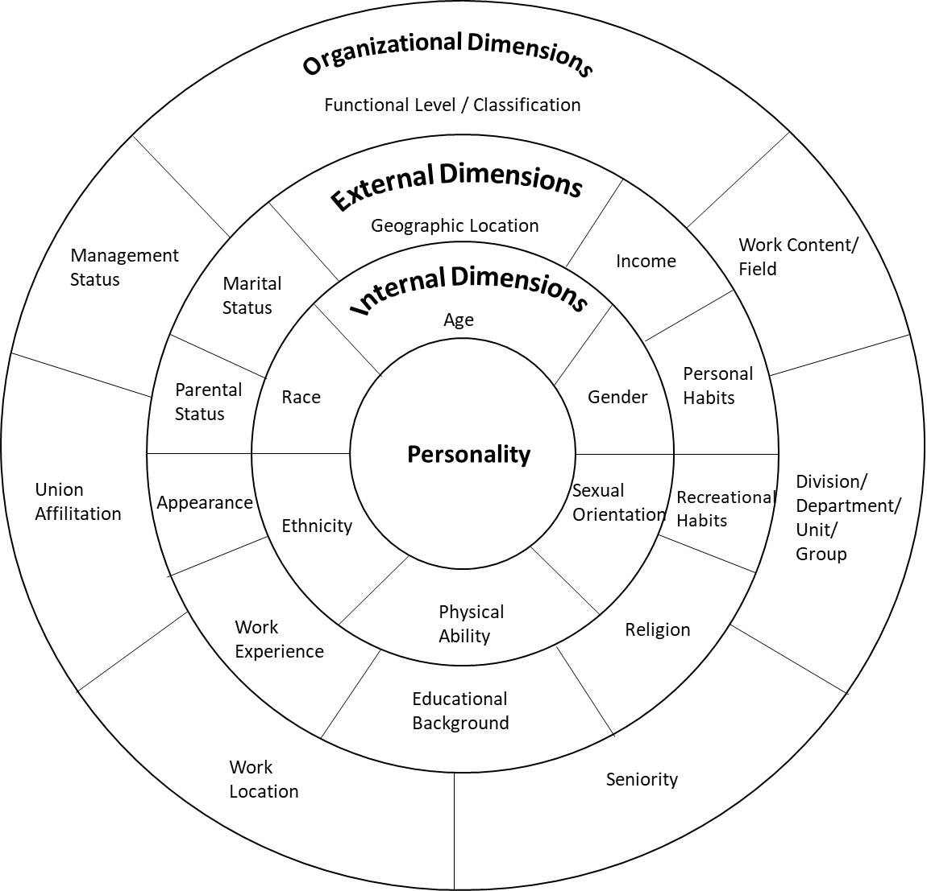
Diversiteit is een complexe term en inspanningen op het gebied van gelijkheid zijn slechts één patroon
Empowerment van vrouwen in managementposities zonder dat mannen hun carrièremogelijkheden verzwakken.
Het doel is om duidelijke nadelen tegen te gaan.
Diversiteit is meer dan gelijkheid en de facetten genereren interacties.
Gardenswartz et al. (2003), p. 33

Slide 12
DOELGROEPEN

Slide 13
Doelgroepen
Indirecte doelgroep
"Vrouwen in managementposities
Directe doelgroep
"HR-Practitioners en loopbaanadviseurs".

Slide 14
Behoeften van vrouwen in managementposities
Indirecte doelgroep
Wat zijn de toekomstige veranderingen als gevolg van digitalisering en digitale transformatie?
Ingewikkelde vraagstukken / aanpassingsproblemen
Grotere complexiteit / meer technieken / tools
Gemakkelijker, sneller, meer informatie
Herberger et al. (2023), p. 33-42

Slide 15
Behoeften van vrouwen in managementposities
Indirecte doelgroep
Welke vaardigheden zijn vandaag en in de toekomst nodig voor een succesvol beroepsleven?
Digitale affiniteit / openheid & bereidheid
Zelfverzekerd gebruik / routine in digitale technologieën
Digitale coördinatie & communicatie
Herberger et al. (2023), p. 33-42

Slide 16
Behoeften van vrouwen in managementposities
Indirecte doelgroep
Hoe zou je het liefst nuttige vaardigheden leren en nuttige competenties verwerven?
Een mix van individuele en groepstraining
Digitale training voor digitale hulpmiddelen
Leren door te doen
Herberger et al. (2023), p. 33-42

Slide 17
Behoeften van HR-professionals en loopbaanbegeleiders
Directe doelgroep
Welke wettelijke normen en initiatieven kent u om vrouwen in managementfuncties te stimuleren?
Wettelijke normen met betrekking tot gendergelijkheid/quota’s
Niet bekend
Herberger et al. (2023), p. 33-42

Slide 18
Behoeften van HR-professionals en loopbaanbegeleiders
Directe doelgroep
Ben je bekend met specifieke counselingbenaderingen voor vrouwen in managementposities?
Niet-specifieke algemene programma's
Coaching/mentoringprogramma's in het algemeen
Carrièrenetwerken
Herberger et al. (2023), p. 33-42

Slide 19
Behoeften van HR-professionals en loopbaanbegeleiders
Directe doelgroep
Welke aspecten zijn vanuit uw perspectief belangrijk in uw counselingaanpak?
Een persoonlijke omgeving
Een positieve houding creëren
Bewustzijn creëren voor de complexiteit van het onderwerp
Herberger et al. (2023), p. 33-42

Slide 20
ONZE AANPAK

Slide 21
Kruispunt van onderwerpen
Nieuw werk
(focus op leiderschap)
Digitalisering
& Digitale Transformatie
Gelijkheidsinspanningen

Slide 22
Dit kruispunt aanpakken:
Digitaal leiderschap
Empowerment van vrouwen (zonder anderen te benadelen)
Counselling-aanpak
Onderdelen van het bijscholingsprogramma

Slide 23
Curriculum
2
4
Eindreflectie
Inleiding
Digitale organisatie
Organisatorisch kader
1
3
5
Digitaal leiderschap
Vrouwelijke empowerment
Professionele begeleiding
DIGITAAL LEIDERSCHAP
VROUWELIJK LEIDERSCHAP
COUNSELINGS-
BENADERING

Slide 24
Uitkomsten
Wat zijn de resultaten van het programma?
Een empowerment voor vrouwelijke managers om de uitdagingen van een moderne (gedigitaliseerde) werkomgeving aan te gaan zonder andere geslachten te discrimineren.
Een aanpak hebben om de negatieve effecten van de VUCA-wereld voor vrouwen te verminderen.

Slide 26
Referenties
Barber, H. (1992). Developing Strategic Leadership: The US Army War College Experience. Journal of Management Development, 11(6), pp. 4-12. https://doi.org/10.1108/02621719210018208
Berend, B., & Brohm-Badry, M. (2020a). Positive Psychologie und New Work. In M. Brohm-Badry, C. Peifer, J. M. Greve, & B. Berend (Eds.): Zusammen wachsen. Förderung der positiv-psychologischen Entwicklung von Individuum, Organisation und Gesellschaft. Lengerich, pp. 100–110.
Berend, B., & Brohm-Badry, M. (2020b). New Work: Souveränität im postdigitalen Zeitalter – Zeitenwende für Unternehmer, Personalverantwortliche, Coaches und Angestellte. Wiesbaden.
Gardenswartz, L., & Rowe, A. (2003). Diverse Teams at Work - Capitalizing on the Power of Diversity. 2nd edition, Alexandria.
Gmyrek, P., Berg, J., Bescond, D. (2023). Generative AI and Jobs: A global analysis of potential effects on job quantity and quality. ILO Working Paper 96 (Geneva, ILO). https://doi.org/10.54394/FHEM8239.
Herberger, T., Dötsch, J. (2021). The Means Justifies the End? Digitalization and Sustainability as a Social Challenge. A Plea for an Integrative View. In Herberger, T.; Dötsch, J. (Eds.): Digitalization, Digital Transformation, and Sustainability in the Global Economy. Cham, pp. 1–8.
Herberger, T., Ertelt, B.-J., Scharpf, M., Reuter, A., Somogyi, S., Cserkúti, Á., Broersen, W., Etter Martin, S. (2023). Women, Leadership & Digitalization – Reports on Surveys in Germany, Hungary, and the Netherlands. ERASMUS+ DIGIGEN Project Ref. No. 2021-1-DE02-KA220-VET-000025335.
Lott, Y. (2023). Der Gender Digital Gap in Transformation? Verwendung digitaler Technologien und Einschätzung der Berufschancen in einem digitalisierten Arbeitsmarkt. WSI-Report, No. 81.

